Slide 1
TILAKATSAUS
Timppa-projekti
9. palaveri
7.5.2015

Slide 2
Tehdyt toimenpiteet
Vaihtoehtoinen long-poll
Kysymykseen vastaaminen
Sovellusraportin kirjoitus aloitettu
Projektiraportin kirjoitus aloitettu

Slide 3
Seuraavat toimenpiteet

Slide 4
Kohdattuja ongelmia

Slide 5
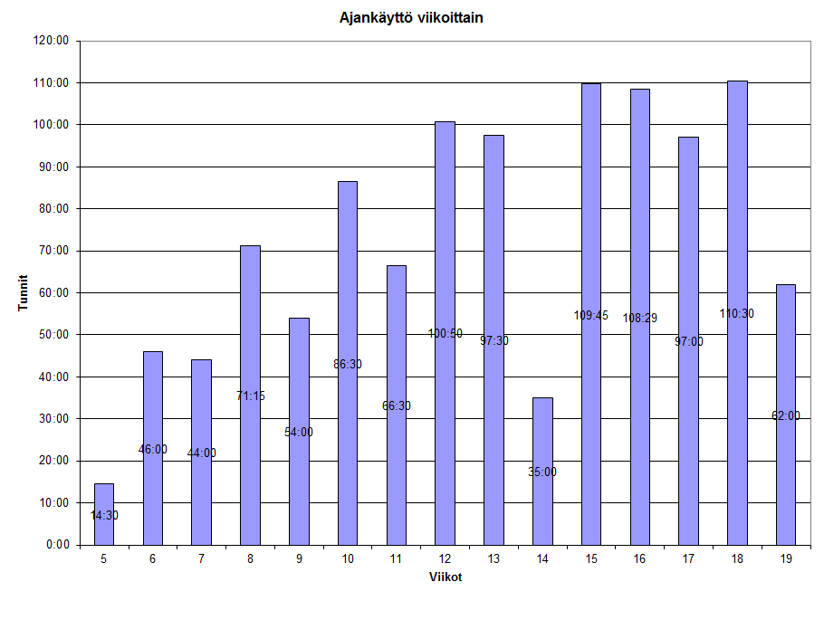

Slide 6
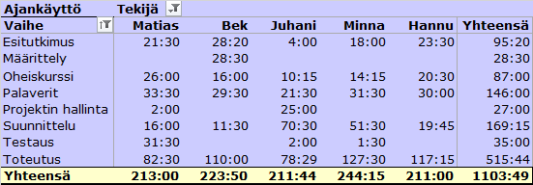

Slide 7
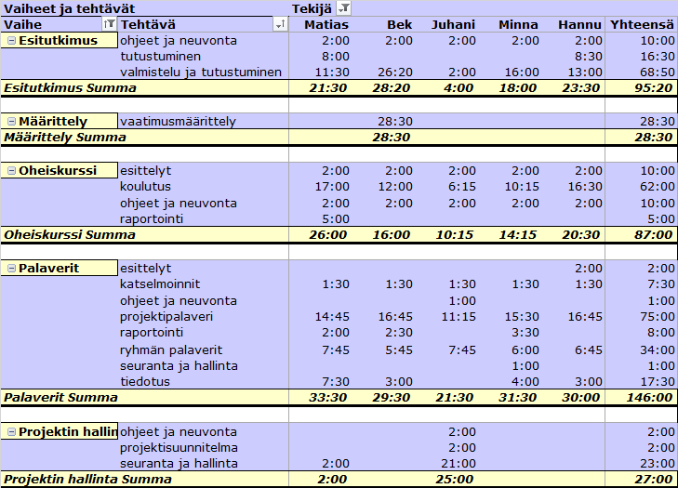

Slide 8
